Slide 1
Troli Belanja Bergerak Mengikuti Gerakan Tangan Menggunakan Kamera dan Raspberry PI
Yudi Arrasyid (TE3B)

Slide 2
Latar Belakang Masalah
Troli merupakan alat yang biasa digunakan untuk memindahkan barang, manusia dimudahkan dengan adanya troli dalam membawa barang berat, pada umumnya troli yang biasa digunakan mengharuskan pengguna mendorong troli khususnya troli pada supermarket. Ketika barang belanja yang dibeli oleh pelanggan dimasukan pada troli, semakin banyak barang belanja maka semakin besar beban pada troli yang mengakibatkan tenaga yang dikeluarkan oleh pelanggan untuk mendorong akan lebih besar. Maka dari itu dibuatlah troli otomatis untuk memudahkan pelanggan dalam berbelanja tanpa beban.

Slide 3
Solusi Masalah
Dari masalah yang telah disampaikan dibuatlah teknologi troli bergerak dengan gesture tangan yang tujuannya agar dapat membantu pelanggan dalam membawa barang, menggunakan troli yang dikendalikan dengan gesture tangan tanpa lelah, sebelumnya telah dilakukan penelitian oleh Fera Sopiana dengan judul "Troli Belanja Otomatis Bergerak Mengikuti Warna Menggunakan Kamera", pada penelitian kali ini penulis mengganti objek menjadi objek tangan untuk pendeteksian. Maka dari itu dibuatlah teknologi inovasi ini untuk memperkecil kelemahan pada teknologi troli otomatis, sehingga diharapkan teknologi ini dapat menyelesaikan permasalahan dari penelitian yang telah dilakukan sebelumnya.

Slide 4
Kelemahan Dari Penelitian Sebelumnya
Kelemahan Penelitian Sebelumnya oleh Fera Sopiana Politeknik Negeri Cilacap berjudul "Troli Belanja Otomatis Bergerak Mengikuti Warna Menggunakan Kamera” adalah:
1. Warna Sangat Rentan Terdeteksi Dengan Barang Berwarna Sama
2. Harus Menggunakan warna untuk mengikuti Pengguna
Kelemahan Penelitian Sebelumnya oleh Pasaribu and S. Yogen Universitas Muhammadiyah Sumut, “Perancangan Prototype Troli Pengangkut Barang Otomatis Mengikuti Pergerakan Manusia,”
1. Ketika pelanggan Menghilang dari kamera, Troli bisa bergerak sendiri apabila pelanggan lain ada didepan kamera
2.Supermarket dipenuhi oleh pelanggan, maka dari itu sangat rentan dalam mendeteksi pelanggan lain

Slide 5
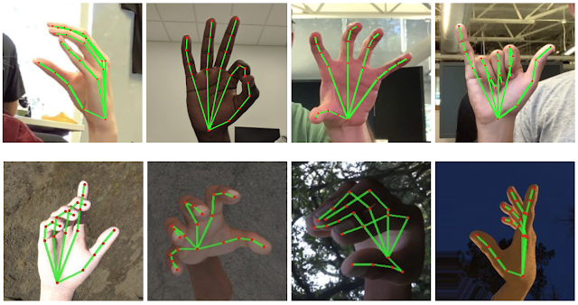
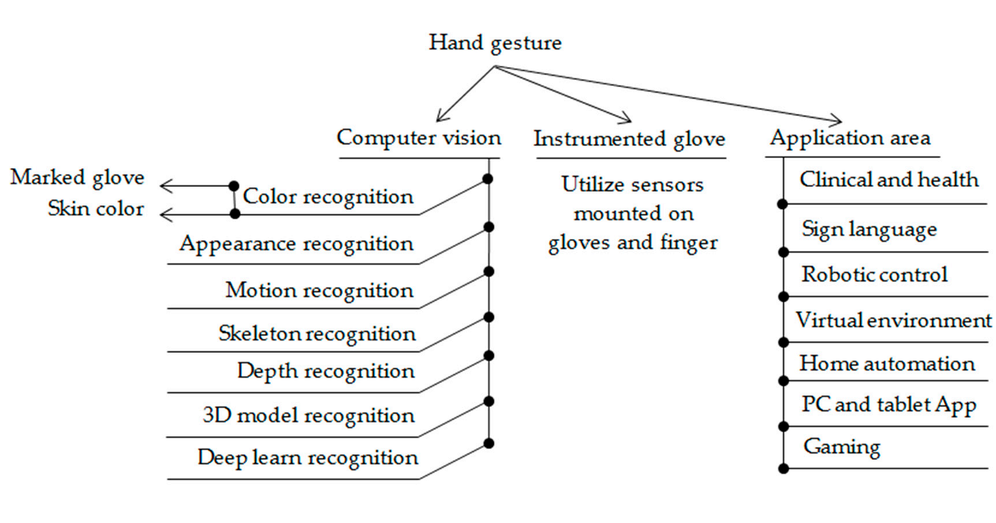
Kelebihan Teknologi Inovasi
Kelebihan penelitian yang akan dilakukan oleh penulis yakni troli belanja bergerak menggunakan Hand Gesture Tracking:
1. Hand Gesture Tracking hanya bisa digunakan oleh pelanggan dekat dengan troli
2. Troli bisa bergerak mundur, maju, berbelok sesuai perintah yang diberikan pelanggan.
3. Troli tidak akan mengikuti orang lain, apabila tidak menggunakan hand gesture.

Slide 6
Tujuan Tugas Akhir
Tujuan dari pembuatan “Troli Belanja Bergerak Mengikuti Gerakan Tangan Menggunakan Kamera dan Raspberry PI” adalah:
Menghasilkan troli otomatis minim kelemahan
Membantu pelanggan membawa barang berat
Memberikan kontribusi penelitian di bidang keilmuan
Menarik minat masyarakat terkait teknologi terkini

Slide 7
Metode Penelitian
Metode yang digunakan dalam pembuatan Tugas Akhir yaitu:
Studi Literature
Mencari dan mengumpulkan referensi serta dasar teori mengenai penggunaan hand gesture tracking.
Perancangan Perangkat Keras
Penempatan Perancangan perangkat keras meliputi perancangan mekanik troli otomatis, komponen elektonika yang digunakan dan algoritma pemrograman OpenCV.
Pengujian dan Analisa
Menguji sistem alat yang sudah dibuat dan menganalisis hasil dari pengujian sistem alat.
Pembuatan Laporan
Proses penulisan laporan tugas akhir dikerjakan dari awal penelitian sampai akhir penelitian untuk memberi penjelasan tentang proses pembuatan alat.

Slide 8
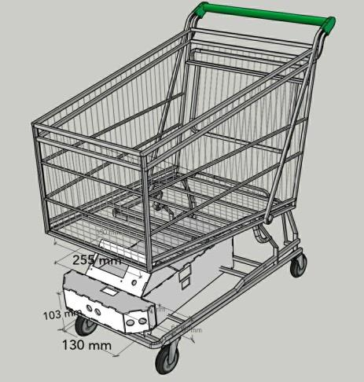
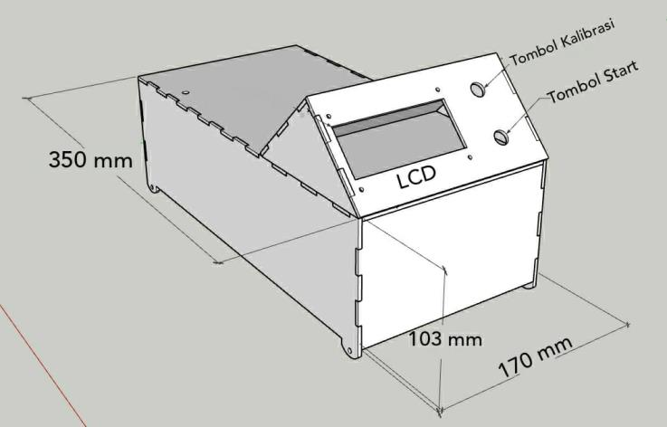
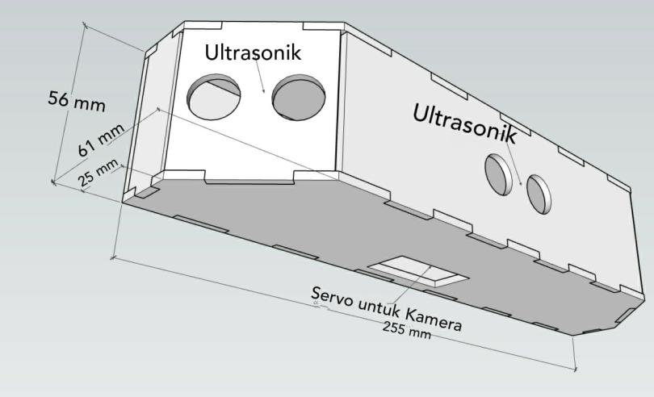
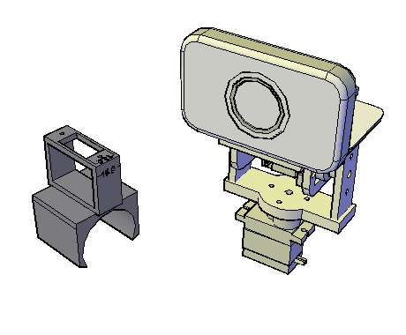
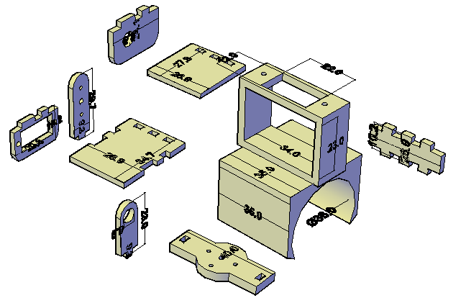
Desain Alat

Slide 9
Flowchart

Slide 10
Diagram Blok

Slide 11
Penjadwalan
NO | Aktivitas | Sub Aktivitas | Jadwal Realisasi
 |  |  | Februari |  |  |  | Maret |  |  |  | April |  |  |  | Mei |  |  |  | Juni
1 | Proposal Tugas Akhir | Seminar Tugas Akhir
 |  | Revisi Proposal
 |  | Desain Alat
2 | Pembuatan Alat Tugas Akhir | Pengumpulan Komponen
 |  | Pembuatan alat
3 | Pembuatan Laporan | Pengambilan Data Uji
 |  | Penyelesaian Laporan
 |  | Revisi Laporan
 |  | Sidang Tugas Akhir

Slide 12
Estimasi Biaya Penelitian
No | Nama Bahan | Fungsi | Keterangan | Harga
1 | Raspberry Pi 4B | Sebagai mikrokomputer yang memroses dan mengolah data citra digital | 1 buah | Tersedia
2 | Arduino Mega | Memonitor Robot serta media kontrol oleh operator | 1 buah | Tersedia
3 | Webcam | Sebagai sensor kamera yang mendeteksi warna | 1 buah | Tersedia
4 | Sensor Ultrasonik HC-SR04 | Sebagai pendeteksi benda agar troli tidak menabrak. | 3 buah | Rp.35.530,-
5 | Motor Servo SG995 | Sebagai penggerak kamera ketika kamera mendeteksi tangan pelanggan | 2 buah | Rp.84.003,-
6 | Motor DC Power Window | Sebagai penggerak troli. | 2 buah | Tersedia
7 | Driver Motor BTS7960 | Sebagai media penggerak robot | 2 buah | Tersedia
8 | Modul Stepdown | Sebagai penurun tegangan dari 12 Volt DC menjadi 5 Volt DC | 1 buah | Rp.30.000,-
9 | LCD I2C 4x20 | Untuk menampilkan informasi mengenai troli, seperti objek yang terdeteksi. | 1 buah | Tersedia
10 | Baterai Aki | Sebagai penyedia supply tegangan 12 Volt DC | 1 buah | Tersedia
11 | Button | Untuk menghidupkan dan emergency robot | 2 buah | Tersedia
12 | Akrilik | Base bawah komponen | 2 buah | Rp.152.000,-
13 | Kabel Spiral | Untuk electrical troli | 2 meter | Rp.30.200,-
14 | Kabel | Untuk penghubung komponen | 2 meter | Rp.30.000,-
15 | Troli | Sebagai media penyimpan barang | 1 buah | Tersedia
16 | Hollow L | Media letak motor | 1 meter | Tersedia
17 | Kabel Ties | Pengikat Akrilik | 1 bungkus | Rp.15.000,-
18 | PLA 3D Print | Untuk membuat holder kamera | 1 buah | RP.30.000,-
Total Biaya |  |  |  | Rp.406.733,-

Slide 13
THANK YOU!

